Slide 1
第1.1讲 机器学习绪论
主讲教师：欧新宇

Slide 2
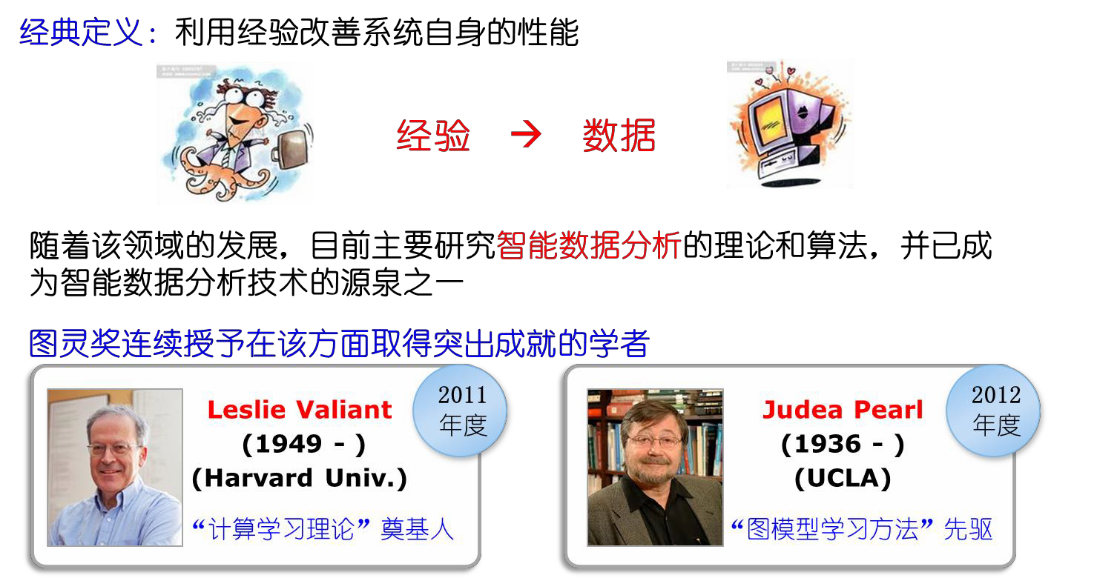
机器学习
机器学习是从人工智能中产生的一个重要学科分支，是实现智能化的关键

Slide 3
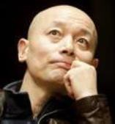
机器学习
机器学习
（Machine Learning）
究竟是什么东东？
看个例子

Slide 4
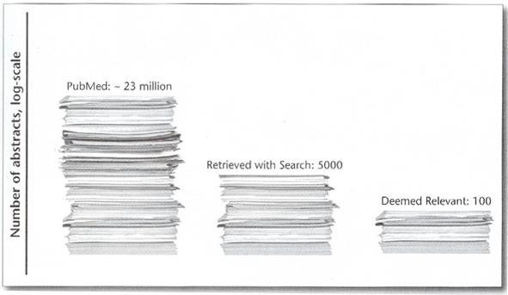
“文献筛选”的故事
在“循证医学”（evidence-based medicine）中，针对特定的临床问题，先要对相关研究报告进行详尽评估。
查询 PubMed 以获取候选摘要
人工找出值得全文审读的文章

Slide 5
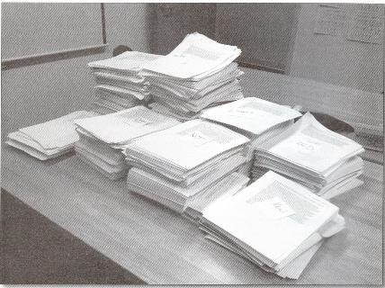
“文献筛选”的故事
在一项关于婴儿和儿童残疾的研究中，美国Tufts医学中心筛选了约 33,000篇摘要。
尽管Tufts医学中心的专家效率很高，对每篇摘要只需30秒钟，但该工作仍花费了250小时。
每项新的研究都要重复
这个麻烦的过程！
需筛选的文章数在不断显著增长！

Slide 6
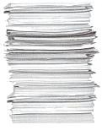
“文献筛选”的故事
为了降低昂贵的成本, Tufts医学中心引入了机器学习技术。
邀请专家阅读少量摘要，标记为“有关”或 “无关”
对是否“有关” 进行预测
分类模型
人类专家只需阅读50篇摘要，系统的自动筛选精度就达到93%人类专家阅读 1,000 篇摘要，则系统的自动筛选敏感度达到 95% (人类专家以前需阅读 33,000 篇摘要才能获得此效果)

Slide 7
典型的机器学习过程
使用学习算法
（learning algorithm）
类别标记
（label）
训练数据
模型
训练
色泽 | 根蒂 | 敲声 | 好瓜
青绿 | 蜷缩 | 浊响 | 是
乌黑 | 蜷缩 | 浊响 | 是
青绿 | 硬挺 | 清脆 | 否
乌黑 | 稍蜷 | 沉闷 | 否
决策树，神经网络，支持向量机，
Boosting，贝叶斯估计，……
? = 是
新数据样本
(浅白, 蜷缩, 浊响, ?)
类别标记 未知

Slide 8
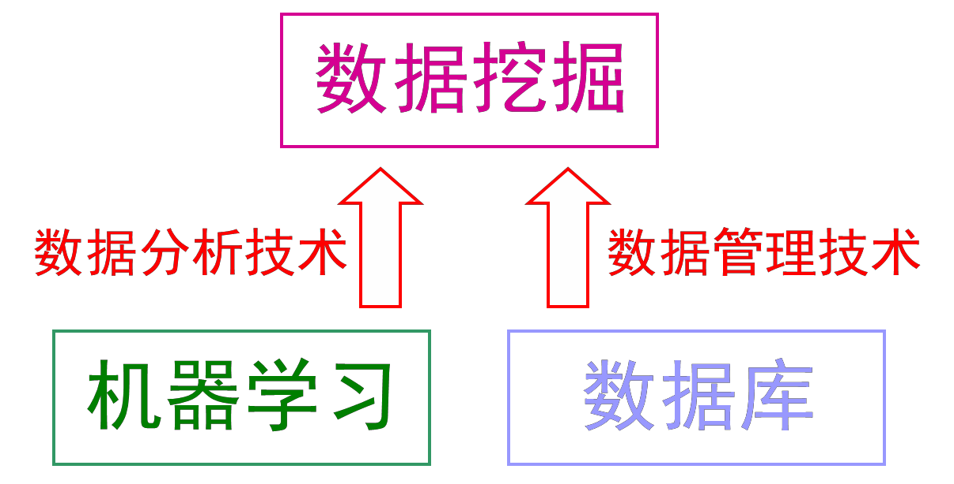
机器学习与数据挖掘

Slide 9

机器学习能做什么
机器学习能做什么？
我们可能每天都在用机器学习

Slide 10
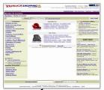

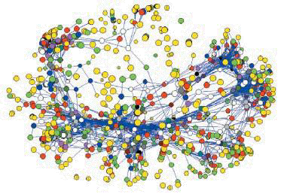







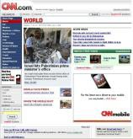
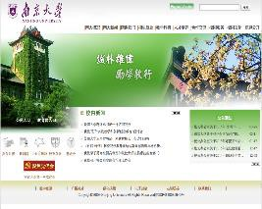
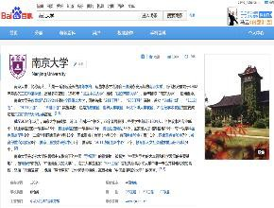
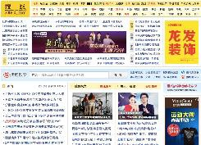

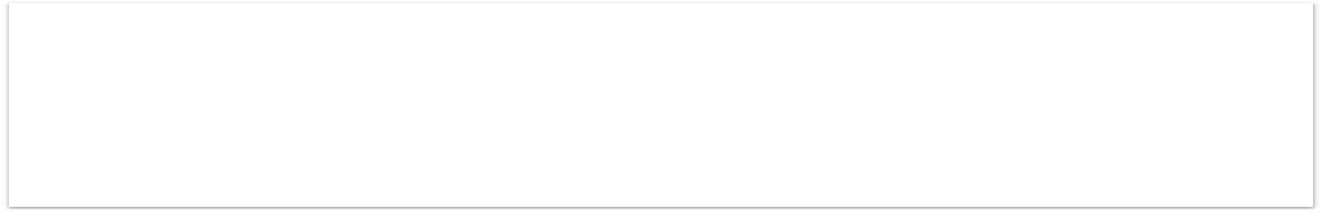

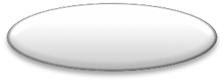


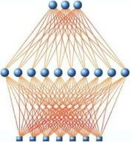

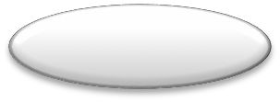




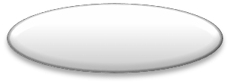

例如：互联网搜索
……
搜索： 清华大学
机器 学习
模型
搜索引擎
机器学习技术正在支撑着各种搜索引擎

Slide 11




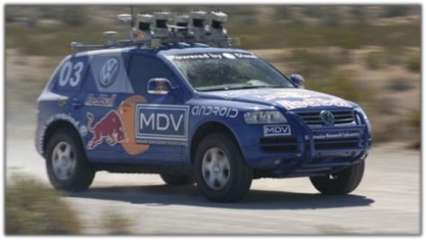




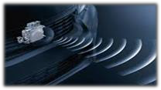

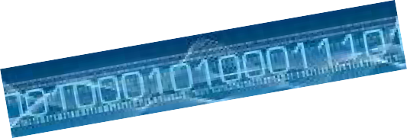


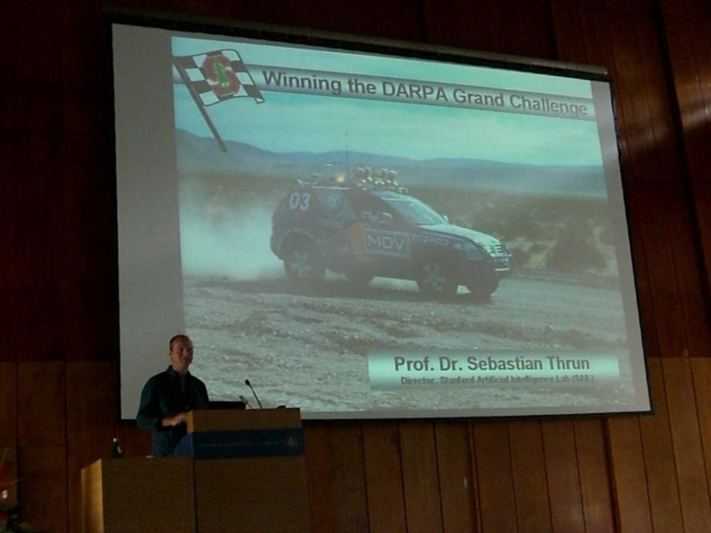
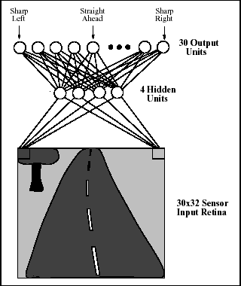

例如：自动汽车驾驶 （即将改变人类生活）
车载摄像头 |  | 机 器 |  | 方向盘旋 转幅度
 |  | 学 |  | 油门幅度
 |  | 习 | 模型 | 刹车幅度
车载雷达 | 控制汽车
美国在20世纪80年代就开始研究基于机器学习的汽车自动驾驶技术
DARPA Grand Challenge – 2004

Slide 12
机器学习能做什么
机器学习还能做什么？
看看它在
小数据上的应用

Slide 13
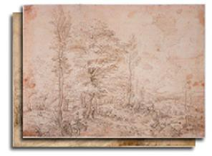
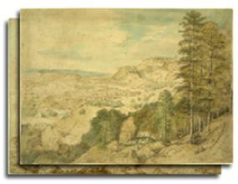
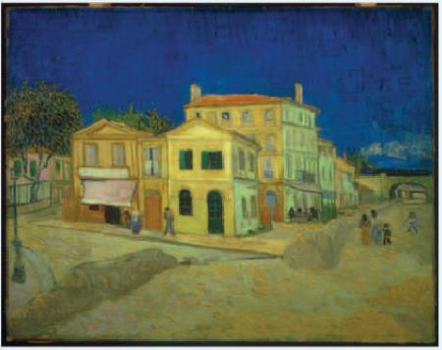
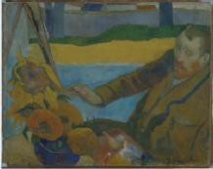
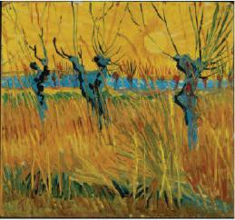
例如：画作鉴别 （艺术）
画作鉴别(painting authentication)：确定作品的真伪
勃鲁盖尔（1525-1569）
的作品？
出 自 [J. Hughes et al., PNAS 2009]
梵高（1853-1890） 的作品？
出 自 [C. Johnson et al., IEEE-SP, 2008]

Slide 14
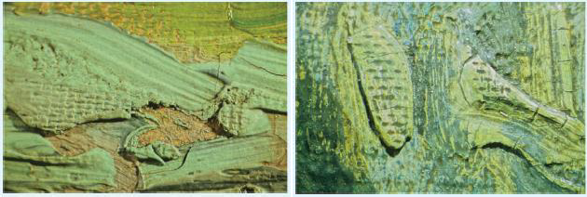
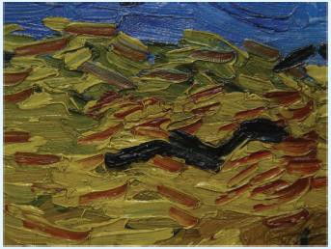
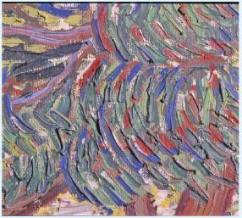

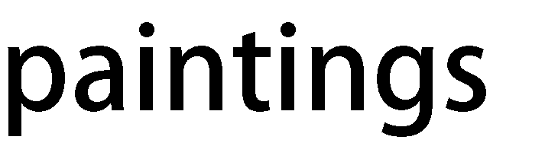
例如：画作鉴别 （艺术）
除专用技术手段外， 笔触分析 (brushstroke analysis) 是画作鉴 定的重要工具；它旨在从视觉上 判断画作中是否具有艺术家的特 有“笔迹”。
该工作对专业知识要求极高
只有少数专家花费很大精力 才能完成分析工作！
具有较高的绘画艺术修养
掌握画家的特定绘画习惯
很难同时掌握不同时期、不同流派多位画家的绘画风格！

Slide 15
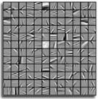
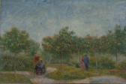
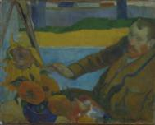
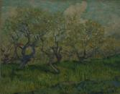
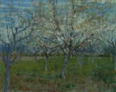
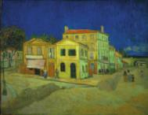
例如：画作鉴别 （艺术）
为了降低分析成本, 机器学习技术被引入
自动鉴定
分类模型
待鉴定画作
特有“笔迹”
真迹 + 赝品
Kröller Müller美术馆与Cornell等大学的学者对82幅梵高真迹和6幅赝品进行分析，自动鉴别精度达 95%
[C. Johnson et al., IEEE-SP, 2008]
Dartmouth学院、巴黎高师的学者对8幅勃鲁盖尔真迹和5幅赝品进行分析，自动鉴别精度达 100%
[J. Hughes et al., PNAS 2009][J. Mairal et al., PAMI’12]
(对用户要求低、准确高效、适用范围广)

Slide 16
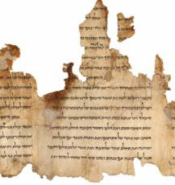
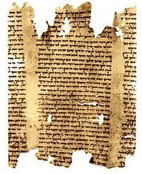
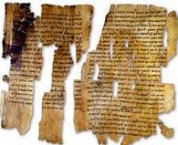
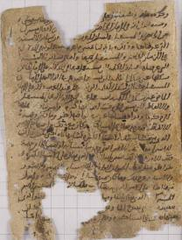
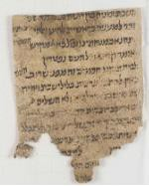
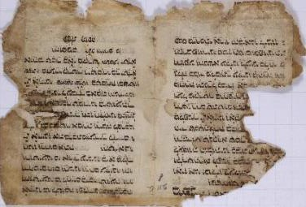
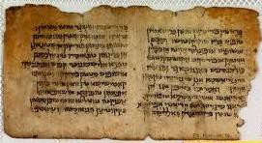
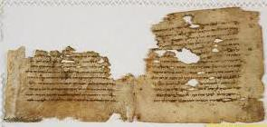
例如：古文献修复 （文化）
古文献是进行历史研究的重要素材，但是其中很多损毁严重
Dead Sea Scrolls (死海古卷)
- 1947年出土
超过30,000个羊皮纸片段
Cairo Genizah
19世纪末被发现
- 超过300,000个片段
散布于全球多家博物馆
高水平专家的大量精力
被用于古文献修复
[L. Wolf et al., IJCV 2011]

Slide 17
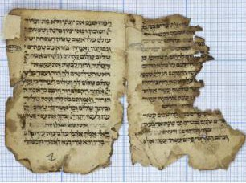
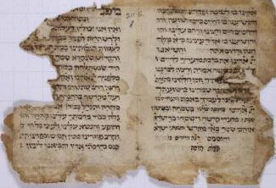
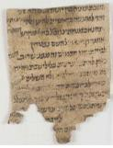
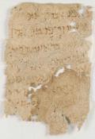



例如：古文献修复 （文化）
一个重要问题：
原书籍已经变成分散且混杂的多个书页，如何拼接相邻的书页？
人工完成书页拼接十分困难
书页数量大，且分布在多处
部分损毁较严重，字迹模糊
需要大量掌握古文字的专业人才
近年来，古文献的数字化浪潮给自动文学修复提供了机会

Slide 18
例如：古文献修复 （文化）
以色列特拉维夫大学的学者将机器学习用于自动的书页拼接
已确定 相邻
判断 是否相邻
分类模型
已确定 不相邻
相邻
专家确认
在Cairo Genizah测试数据上，系统的自动判断精度超过 93%
新完成约 1,000 篇Cairo Genizah文章的拼接
(对比：过去整个世纪，数百人类专家只完成了几千篇文章拼接)

Slide 19
机器学习能做什么
机器学习还能做什么？
再看看它在大数据上的惊人表现

Slide 20

例如：帮助奥巴马胜选 （政治）
《时代》周刊

Slide 21



例如：帮助奥巴马胜选 （政治）
通过机器学习模型：
在总统候选人第一次辩论后，分析出哪些选民将倒戈，为每位选民找出一个最能说服他的理由
精准定位不同选民群体，建议购买冷门广告时段，广告资金效率比2008年提高14%
向奥巴马推荐，竞选后期应当在什么地方展开活动 —— 那里有很多争取对象
借助模型帮助奥巴马筹集到创纪录的10亿美元
… …
例如：利用模型分析出，明星乔治克鲁尼（George Clooney）对于年龄在40-49岁的美西地区女性颇具吸引力，而她们恰是最愿意为和克鲁尼/奥巴马共进晚餐而掏钱的人 ……
乔治克鲁尼为奥巴马举办的竞选筹资晚宴成功募集到1500万美元

Slide 22


例如：帮助奥巴马胜选 （政治）
队长：Rayid Ghani
卡内基梅隆大学机器学习系首任系主任Tom Mitchell教授的博士生
这个团队行动保密，定期向奥巴马报送各种预测结果；
被奥巴马公开称为总统竞选的“核武器按钮”
(“They are our nuclear codes”)

Slide 23

机器学习源自“人工智能”
Artificial Intelligence (AI), 1956 -
1956年夏 美国达特茅斯学院
J. McCarthy, M. Minsky, N. Lochester, C. E. Shannon,
H.A. Simon, A. Newell, A. L. Samuel 等10余人
约翰 麦卡锡
(1927-2011)
“人工智能之父”
1971年图灵奖
达特茅斯会议标志着人工智能这一学科的诞生
John McCarthy (1927 - 2011):
1971年获图灵奖, 1985年获IJCAI终身成就奖。人工智能之父。他提出了“人工智能” 的概念，设计出函数型程序设计语言Lisp，发展了递归的概念，提出常识推理和情境 演算。出生于共产党家庭，从小阅读《10万个为什么》，中学时自修CalTech的数学课程，17岁进入CalTech时免修两年数学，22岁在Princeton获博士学位，37岁担任Stanford大学AI实验室主任。

Slide 24


第一阶段：推理期
1956-1960s: Logic Reasoning
出发点: “数学家真聪明！”
主要成就: 自动定理证明系统 (例如， 西蒙与纽厄尔的“Logic Theorist” 系统)
赫伯特 西蒙
(1916-2001)
1975年图灵奖
渐渐地，研究者们意识到，仅有逻辑
推理能力是不够的 …
阿伦 纽厄尔 (1927-1992)
1975年图灵奖

Slide 25

第二阶段：知识期
1970s -1980s: Knowledge Engineering
出发点: “知识就是力量！”
主要成就: 专家系统 (例如，费根鲍
姆等人的“DENDRAL”系统)
爱德华 费根鲍姆 (1936- )
1994年图灵奖
渐渐地，研究者们发现，要总结出知识再“教”给
系统，实在太难了 …

Slide 26

第三阶段：学习期
1990s -now: Machine Learning
出发点: “让系统自己学！”
主要成就: ……
机器学习是作为“突破知识工程瓶颈”
之利器而出现的
恰好在20世纪90年代中后期，人类发现自己淹没在数据的汪洋
中，对自动数据分析技术——机器学习的需求日益迫切

Slide 27











机器学习已经“无处不在”
入侵检测
Web搜索
生物信息学
决策助手(DARPA)
汽车自动驾驶
(DARPA Grand Challenge)
火星机器人 (JPL)

Slide 28


机器学习已经“无处不在”
今天的“机器学 习”已经是一个 广袤的学科领域
经常被谈到的“深度学习” (Deep Learning)仅是 机器学习中的一个小分支
例如，这是第32届 国际机器学习大会 的“主题领域”
2006年，美国CMU (卡内基梅隆大学) 成立“机器学习系”

Slide 29




大数据时代的关键技术
奥巴马提出“大数据计划”后，美国NSF进一步 加强资助UC Berkeley研究如何整合将”数据”转
变为”信息”的三大关键技术——机器学习、云计算、 众包(crowd sourcing)
整合三大关键技术

Slide 30
大数据时代，机器学习必不可少
收集、传输、存储大数据的目的，
是为了“利用”大数据
没有机器学习技术分析大数据，
“利用”无从谈起

Slide 31

基本术语
监督学习(supervised learning)
无监督学习(unsupervised learning)
半监督学习(semi-supervised learning)
弱监督学习(Weakly Supervised Learning)
假设(hypothesis)
真相(ground-truth)
学习器(learner)
分类, 回归
二分类, 多分类
正类, 反类
数据集; 训练, 测试
示例(instance), 样例(example)
样本(sample)
属性(attribute), 特征(feature); 属性值
属性空间, 样本空间, 输入空间
特征向量(feature vector)
标记空间, 输出空间
未见样本(unseen instance)
未知“分布”
独立同分布(i.i.d.)
泛化(generalization)

Slide 32

假设空间
(色泽=?)⋀(根蒂=?)⋀(敲声=?)↔好瓜
学习过程 →
在所有假设(hypothesis)组成的空间中进行搜索的过程
目标: 找到与训练集“匹配”(fit)的假设
假设空间的大小：n1 x n2 x n3 + 1

Slide 33

版本空间
版本空间(version space): 与训练集一致的假设集合
浊响
浊响
在面临新样本时，会产生不同的输出
例如: (青绿; 蜷缩; 沉闷)
应该采用哪一个 模型(假设)?

Slide 34

归纳偏好 (inductive bias)
机器学习算法在学习过程中对某种类型假设的偏好
A更好？
B更好？
一般原则： 奥卡姆剃刀
(Ocam’s razor)
任何一个有效的机器学习算法必有其偏好
学习算法的归纳偏好是否与问题本身匹配，
大多数时候直接决定了算法能否取得好的性能！

Slide 35



哪个算法更好？
没有免费的午餐！
NFL定理：一个算法 另一些问题 比
若在某些问题上比另一个算法 好。
好，必存在
，

Slide 36








NFL定理
简单起见，假设样本空间 和假设空间 离散,令
基于训练数据 X 产生假设 h 的概率，f 代表要学的目标函数
集之外所有样本上的总误差为
代表算法
在训练
，
考虑二分类问题，目标函数可以为任何函数
，
，函数空间为
，对所有可能的 f 按均匀分布对误差求和，有

Slide 37


NFL定理
总误差与学习算法无关！
所有算法一样好！

Slide 38
NFL定理的寓意
NFL定理的重要前提：
所有“问题”出现的机会相同、或所有问题同等重要。
实际情形并非如此；我们通常只关注自己正在试图解决的问题
脱离具体问题，空泛地谈论“什么学习算法更好”
毫无意义 ！

